Slide 1
13. 계산기 만들기 – 설치 및 배포하기
컨트롤 이용 일반 계산기
컨트롤 배열로 계산기 만들기
계산기 설치파일 만들기
컴퓨터 공학부

Slide 2
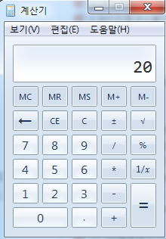
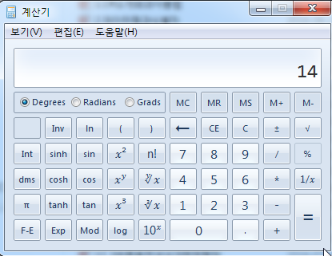
1. 보조 프로그램의 계산기 실행
보기 – 공학용
선택 후
2+3*4=20
2+3*4=14
결과 값이 다름
컴퓨터 공학부

Slide 3
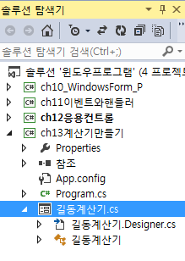
1. 프로젝트 생성 – 윈 폼 계산기
우측 솔루션에서 우,마 후 추가
새프로젝트 → ch_13계산기만들기
Form1.cs 를
자기이름계산기.cs 로
이름 변경
컴퓨터 공학부

Slide 4
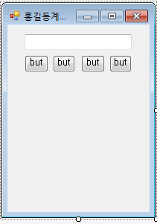
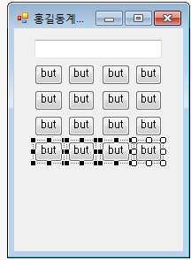
1. 윈폼계산기
TextBox 1개와
버튼 4개 드래그 후
처음 버튼 4개
블록 선택하여 아래로 드래그 하여
총 16개 버튼 생성
컴퓨터 공학부

Slide 5
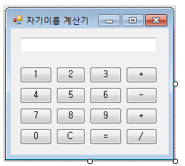
1. 윈 폼 계산기
속성창에서 폼의 Text 값
자기이름계산기 (홍길동계산기) 후
각각 버튼의 Text 값 지정
컴퓨터 공학부

Slide 6
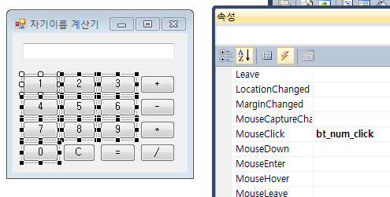
윈 폼 계산기
Ctrl-선택으로
숫자 키 만 선택 후
속성 창에서 이벤트(번개)
클릭 후 MouseClick 에서 bt_num_click 입력 후 엔터키
컴퓨터 공학부

Slide 7
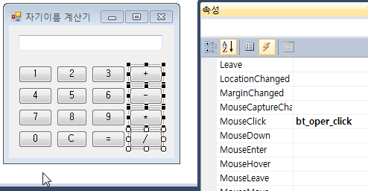
1. 윈 폼 계산기
속성 창에서 이벤트(번개)
클릭 후 MouseClick 에서bt_oper_click 입력 후 엔터 키
연산 버튼 4개 선택 후
컴퓨터 공학부

Slide 8
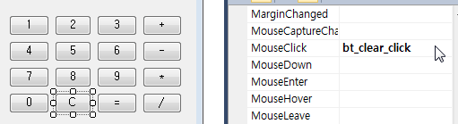
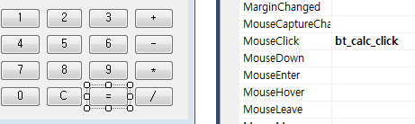
1. 윈 폼 계산기
C → Clear
버튼 선택 후
bt_clear_click 입력 후
엔터키
bt_calc_click 입력 후
엔터키
= 버튼 선택 후
컴퓨터 공학부

Slide 9
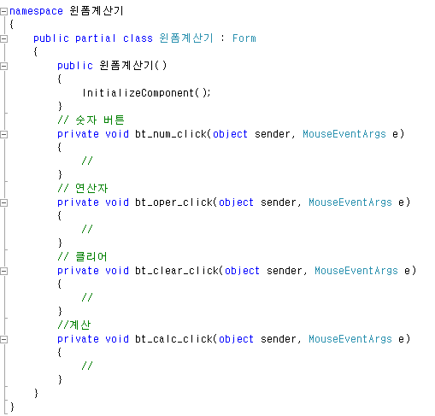
1
컴퓨터 공학부

Slide 10
1. 윈 폼 계산기
namespace ch13계산기만들기
{
public partial class 길동계산기 : Form
{
// 계산기에서 사용할 변수 선언
double num1, num2; // 두 수 저장할 변수
string buff = ""; // 임시 보관 할 변수
string output = ""; // 임시 출력 할 변수
char oper; // 연산자 저장할 변수 + , - , * , /
double result; // 결과 값 저장할 변수
public 길동계산기()
{
InitializeComponent();
}
소스 입력
컴퓨터 공학부

Slide 11
1. 윈 폼 계산기
// 숫자 버튼
private void bt_num_click(object sender, MouseEventArgs e)
{
Button btn = (Button)sender;
// 숫자 키 중 어느 것이 눌러졌는지를 저장
buff += btn.Text; // 3 , 0 , 8
output += btn.Text; // 3 , 3 + , 3 + 8
textBox1.Text = output; // 3 , 3 + , 3 + 8
}
처음에
네모 안 소스 입력
3 이 입력되었다고 가정
15 가 입력되면
컴퓨터 공학부

Slide 12
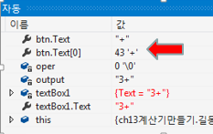
1. 윈 폼 계산기
// 연산자 + _ * / %
private void bt_oper_click(object sender, MouseEventArgs e)
{
Button btn = (Button)sender;
num1 = Convert.ToSingle(buff); // 앞에서 buf 에는 3 저장됨
buff = ""; // 0
output += btn.Text; // 3 +
textBox1.Text = output; // 3 + 8
oper = btn.Text[0]; // +
}
네모 안 소스 입력
+ 입력 8
컴퓨터 공학부

Slide 13
1. 윈 폼 계산기
// 클리어
private void bt_clear_click(object sender, MouseEventArgs e)
{
textBox1.Text = "";
num1 = 0;
num2 = 0;
buff = "";
output = "";
result = 0.0;
}
private void 길동계산기_Load(object sender, EventArgs e)
{
textBox1.Text = output;
}
소스 입력
디자인 폼에서 빈 공간
더블 클릭 후 소스 입력
컴퓨터 공학부

Slide 14
1
// 계산 = 버튼
private void bt_calc_click(object sender, MouseEventArgs e)
{
Button btn = (Button)sender;
num2 = Convert.ToInt32(buff);// 8
switch (oper)
{
case '+': result = num1 + num2; break;
case '-': result = num1 - num2; break;
case '*': result = num1 * num2; break;
case '/':
if (num2 == 0)
{
textBox1.Text = "0으로 나눌수 없음";
return;
}
result = num1 / num2; break;
}
output += btn.Text + result.ToString(); // = 결과값
textBox1.Text = output;
}
소스 입력 후 실행
컴퓨터 공학부

Slide 15
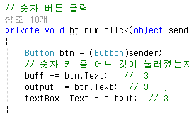
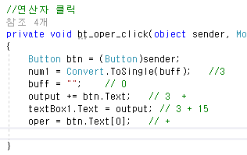
3 + 8 = 일 때
3 입력 시
Btn= 3
Buff= 3
Output= 3
Textbox1= 3
+ 입력 시
Btn= 3
Num1= 3
Buff= 0
Output= 3+
Textbox1= 3+
Oper= +
컴퓨터 공학부

Slide 16
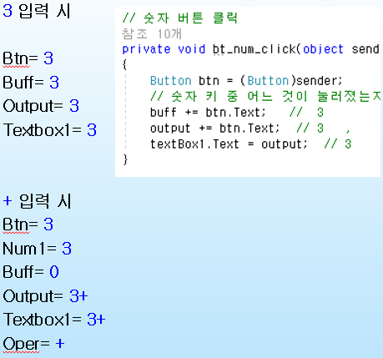
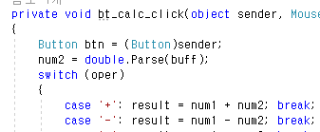
3 + 8 = 일 때
8 입력 시
Btn=8
Buff=8
Output= 3+8
Textbox1= 3+8
= 입력 시
Btn =
Num2= 8
Oper = +
Num= 3
컴퓨터 공학부

Slide 17
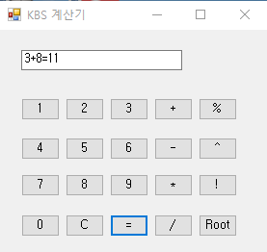
3 + 8 = 11 일 때 동작 순서 및 값 확인
F11 키 연속하여 눌러 한번 끝까지 실행시켜 볼 것
입력 순서 | 동 작
3 F11 | bt_num_click() 호출 각 변수의 할당 값 확인 할 것
+ F11 | bt_oper_click() 호출 각 변수의 할당 값 확인 할 것
8 F11 | bt_num_click() 호출 각 변수의 할당 값 확인 할 것
= F11 | bt_calc_click() 호출 각 변수의 할당 값 확인 할 것
컴퓨터 공학부

Slide 18

3 입력일 때 변수 값
bt_num_click() 호출
컴퓨터 공학부

Slide 19
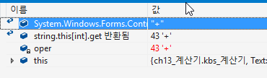
+ 입력일 때 변수 값
bt_oper_click() 호출
43은 + 의 아스키 값
컴퓨터 공학부

Slide 20
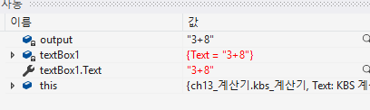
8 입력일 때 변수 값
bt_num_click() 호출
컴퓨터 공학부

Slide 21

= 입력일 때 변수 값
bt_clac_click() 호출
컴퓨터 공학부

Slide 22
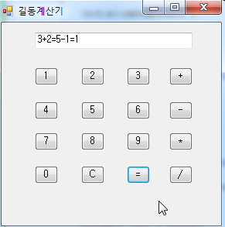
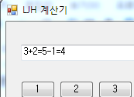
1단계 문제점 발생 고칠 것
원인분석
잘못된 계산
3+2=5-1=1
원인분석
정상 계산
3+2=5-1=4
컴퓨터 공학부
Notes:
윈폼 계산기에 full 등록됨.
buff = result.ToString(); // 연속 계산이 되게 함. 3+2+1-2 = 계산은 안됨.
output += btn.Text + result.ToString();
textBox1.Text = output; //3+5=8

Slide 23
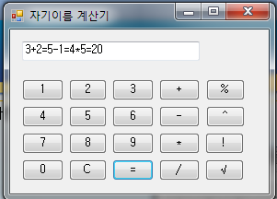
2단계 버튼 4개 더 추가 후 연속 계산 완성 할 것
  단 항 계산과 이 항 계산 구분 (단항인지 이항인지 체크 변수 필요)
  연속 계산시 현재 결과 값 어딘가에 임시 보 관 후 다시 num1로 대입 ( 5 )
  MSDN 에서 Math 클래스의 메소드 종류 확인할 것
단 항 연산은
숫자먼저 입력 후
연산자 입력
3!=6
2√ = 1.414
컴퓨터 공학부
Notes:
윈폼 계산기에 full 등록됨.
buff = result.ToString(); // 연속 계산이 되게 함. 3+2+1-2 = 계산은 안됨.
output += btn.Text + result.ToString();
textBox1.Text = output; //3+5=8

Slide 24
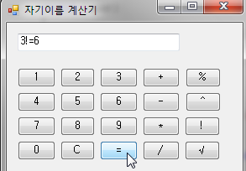
2단계 버튼 4개 더 추가 후 연속 계산 완성 할 것
  1. Stack 이용하는 방법
  2. 전위, 중위, 후위 표기법 이용
단항 연산은
숫자먼저 입력 후
연산자 입력
3!=6
2√ = 1.414
컴퓨터 공학부
Notes:
윈폼 계산기에 full 등록됨.
buff = result.ToString(); // 연속 계산이 되게 함. 3+2+1-2 = 계산은 안됨.
output += btn.Text + result.ToString();
textBox1.Text = output; //3+5=8

Slide 25
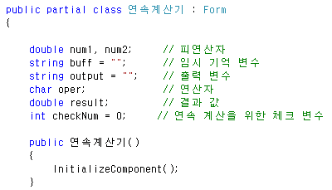
2 단계
처음 계산기 : 90 라인, 연속 계산기 : 180 라인
컴퓨터 공학부
Notes:
윈폼 계산기에 full 등록됨.
buff = result.ToString(); // 연속 계산이 되게 함. 3+2+1-2 = 계산은 안됨.
output += btn.Text + result.ToString();
textBox1.Text = output; //3+5=8

Slide 26
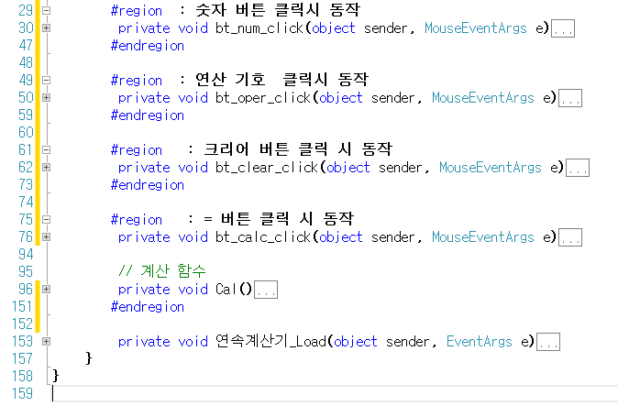
2 단계
단항 연산인지 , 이항 연산인지
구분하여 처리
컴퓨터 공학부
Notes:
윈폼 계산기에 full 등록됨.
buff = result.ToString(); // 연속 계산이 되게 함. 3+2+1-2 = 계산은 안됨.
output += btn.Text + result.ToString();
textBox1.Text = output; //3+5=8

Slide 27
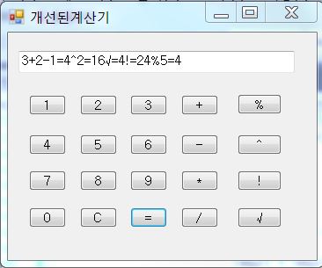
2. 컨트롤 배열로 계산기 만들기 – 각자 해 볼 것
  3 + 2 – 1 = 4
  4 ^ 2 = 16
  16 Root = 4
  4 ! = 24
  24 % 5 = 4
컴퓨터 공학부
Notes:
윈폼 계산기에 full 등록됨.
buff = result.ToString(); // 연속 계산이 되게 함. 3+2+1-2 = 계산은 안됨.
output += btn.Text + result.ToString();
textBox1.Text = output; //3+5=8

Slide 28
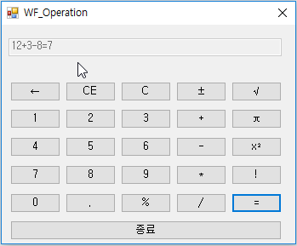
학생 작품
컴퓨터 공학부
Notes:
윈폼 계산기에 full 등록됨.
buff = result.ToString(); // 연속 계산이 되게 함. 3+2+1-2 = 계산은 안됨.
output += btn.Text + result.ToString();
textBox1.Text = output; //3+5=8

Slide 29
2. 컨트롤 배열로 계산기 만들기 – 각자 해 볼 것
컴퓨터 공학부
Notes:
윈폼 계산기에 full 등록됨.
buff = result.ToString(); // 연속 계산이 되게 함. 3+2+1-2 = 계산은 안됨.
output += btn.Text + result.ToString();
textBox1.Text = output; //3+5=8

Slide 30
13 계산기 설치 및 배포 파일 만들기
버전 2017 서 부터
새롭게 바뀌었음.
컴퓨터 공학부

Slide 31
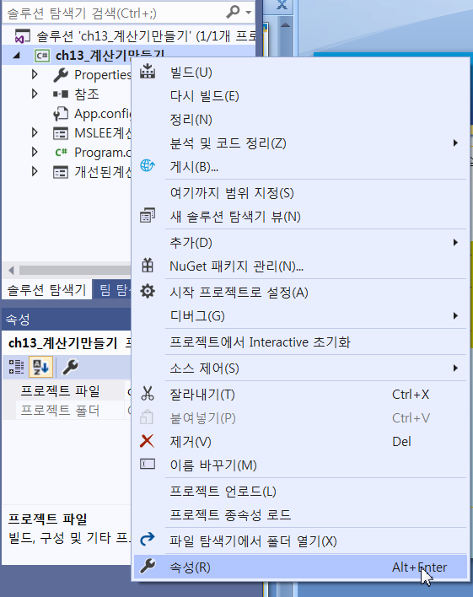
계산기 설치 및 배포 파일 만들기
자신이 만든
계산기 프로젝트에서
우.마 후 속성 선택
솔루션 아님
컴퓨터 공학부

Slide 32
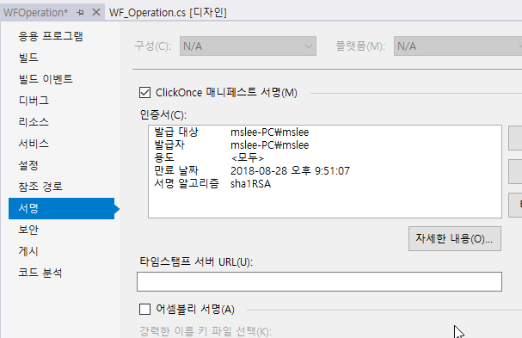
계산기 설치 및 배포 파일 만들기
체크 해제
좌측 서명 클릭 후
ClickOnce 매니페스트 서명 에서 체크 해제
컴퓨터 공학부

Slide 33
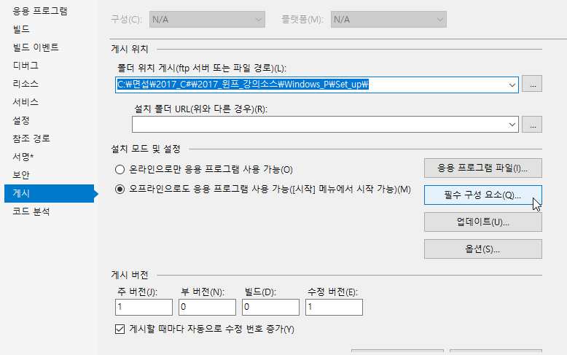
계산기 설치 및 배포 파일 만들기
2. Set_up 폴더 만든 후
게시 파일 저장할 위치 지정 후
1. 좌측에서 게시 선택 후
3. 필수 구성요소 클릭
컴퓨터 공학부

Slide 34
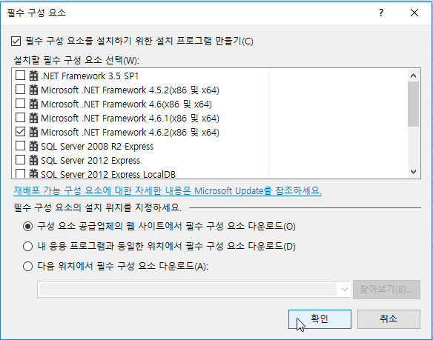
계산기 설치 및 배포 파일 만들기
자신의 컴에 설치된 Visual Studio 의
.NET FrameWork 버전 선택 후
확인 버튼 클릭
컴퓨터 공학부

Slide 35
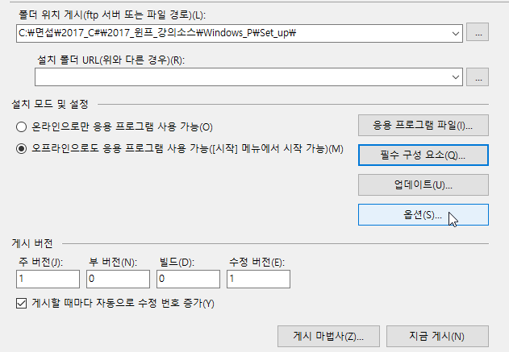
계산기 설치 및 배포 파일 만들기
옵션 클릭
컴퓨터 공학부

Slide 36
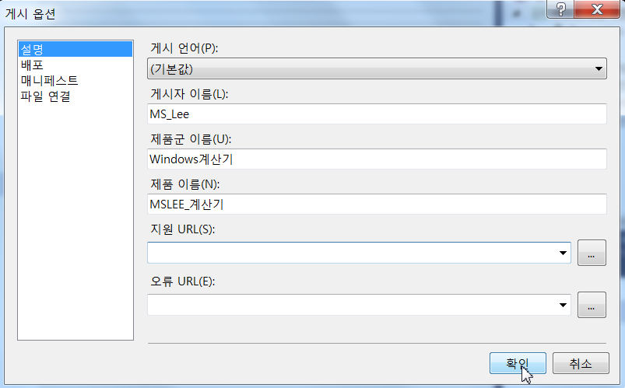
계산기 설치 및 배포 파일 만들기
적당한 이름 입력 후
확인 버튼 클릭
컴퓨터 공학부

Slide 37
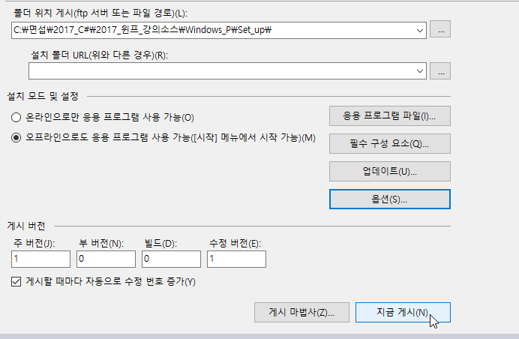
계산기 설치 및 배포 파일 만들기
지금 게시 클릭
게시 마법사는 웹사이트나
CD-ROM 으로 설정함
컴퓨터 공학부

Slide 38
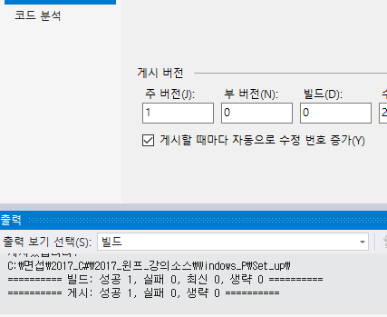
계산기 설치 및 배포 파일 만들기
에러 없으면 성공 후
컴퓨터 공학부

Slide 39
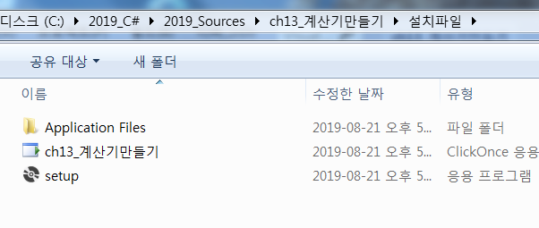
계산기 설치 및 배포 파일 만들기
지정한 폴더에 setup.exe 파일 생성됨
이 파일 배포함
더블클릭하여 설치 함
컴퓨터 공학부

Slide 40
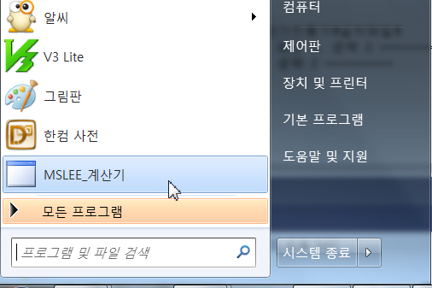
계산기 설치 및 배포 파일 만들기
좌측 하단의 시작 프로그램 확인하면
자기이름_계산기 설치 됨
컴퓨터 공학부

Slide 41
2. 컨트롤 배열로 계산기 만들기
지금부터는 각자 해 볼 것
컴퓨터 공학부

Slide 42
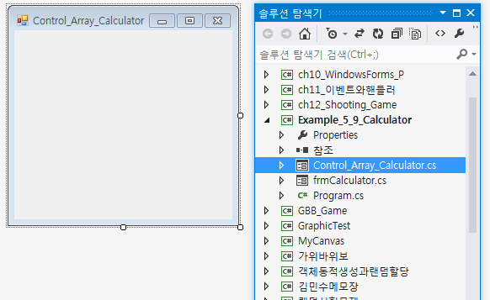
2. 컨트롤 배열로 계산기 만들기
우.마 클릭 후
Control_Array_Calculator.cs
파일 생성 후
Size → 250, 350 지정 후
빈공간 우.마 클릭 후
코드 보기 로 전환
컴퓨터 공학부
Notes:
윈폼 계산기에 full 등록됨.
buff = result.ToString(); // 연속 계산이 되게 함. 3+2+1-2 = 계산은 안됨.
output += btn.Text + result.ToString();
textBox1.Text = output; //3+5=8

Slide 43
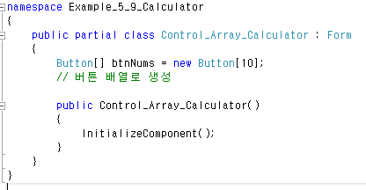
2. 컨트롤 배열로 계산기 만들기
네모 안 소스 추가
컴퓨터 공학부
Notes:
윈폼 계산기에 full 등록됨.
buff = result.ToString(); // 연속 계산이 되게 함. 3+2+1-2 = 계산은 안됨.
output += btn.Text + result.ToString();
textBox1.Text = output; //3+5=8

Slide 44
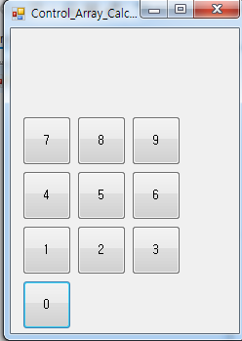
2. 컨트롤 배열로 계산기 만들기
10개 버튼 자동 생성
버튼 클릭 이벤트는
→ 런타임 중에 동적으로 생성
컴퓨터 공학부
Notes:
윈폼 계산기에 full 등록됨.
buff = result.ToString(); // 연속 계산이 되게 함. 3+2+1-2 = 계산은 안됨.
output += btn.Text + result.ToString();
textBox1.Text = output; //3+5=8

Slide 45
2. 컨트롤 배열로 계산기 만들기
public frmCalculator()
{
InitializeComponent();
for (int n = 0; n < btnNums.Length; n++)
{
int m = 9 - n;
btnNums[n] = new Button();
btnNums[n].Text = n.ToString();
btnNums[n].Size = new Size(50, 50);
btnNums[n].Location = new Point(124 - ((m - (((int)(m / 3)) * 3)) *
btnNums[n].Width) - ((m - (((int)(m / 3)) * 3)) * 6) - ((int)(m / 9) * 112),
(((int)(m / 3)) * btnNums[n].Height) + (((int)(m / 3)) * 6) + 90);
btnNums[n].Tag = n;
// btnNums[n].Click += new EventHandler(btnNums_Click);
this.Controls.Add(btnNums[n]);
}
}
네 모 안 소스 추가 후
실행하여 확인
컴퓨터 공학부
Notes:
윈폼 계산기에 full 등록됨.
buff = result.ToString(); // 연속 계산이 되게 함. 3+2+1-2 = 계산은 안됨.
output += btn.Text + result.ToString();
textBox1.Text = output; //3+5=8

Slide 46
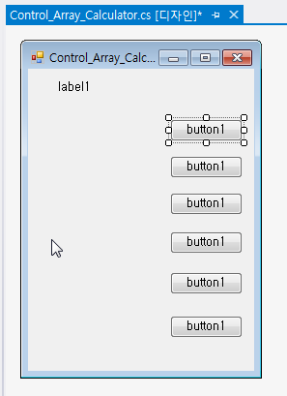
2. 버튼 속성 지정
 | Name | Location | Size | Tag | Text
Button1 | btnSum | 180,90 | 50,50 | Sum | +
Button2 | btnMinus | 180,146 | 50,50 | Minus | -
Button3 | btnMulti | 180,202 | 50,50 | Multi | *
Button4 | btnDivide | 180,258 | 50,50 | Divide | /
Button5 | btnResult | 124,258 | 50,50 | Result | =
Button6 | btnClear | 68,258 | 50,50 | Clear | C
Label 1 개
Button 6 개
드래그 후
속성 지정
컴퓨터 공학부
Notes:
윈폼 계산기에 full 등록됨.
buff = result.ToString(); // 연속 계산이 되게 함. 3+2+1-2 = 계산은 안됨.
output += btn.Text + result.ToString();
textBox1.Text = output; //3+5=8

Slide 47
2. Label 속성 지정
Name | laDisplay
AutoSize | False
Font | 돋움, 20
Location | 12, 9
Size | 210,40
TextAlign | MiddleRight (우측 중앙)
Text | 0
BackColor | White
속성 지정 후 실행하여 확인
컴퓨터 공학부
Notes:
윈폼 계산기에 full 등록됨.
buff = result.ToString(); // 연속 계산이 되게 함. 3+2+1-2 = 계산은 안됨.
output += btn.Text + result.ToString();
textBox1.Text = output; //3+5=8

Slide 48
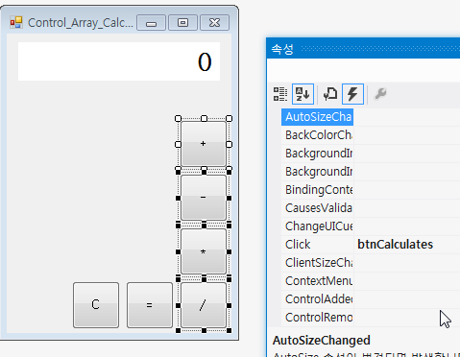
2. 6개 버튼 이벤트 추가하기
추가된 버튼 6대 모두 선택 후
이벤트(번개) 클릭 후
Click → btnCalculates 입력 후 더블 클릭
컴퓨터 공학부
Notes:
윈폼 계산기에 full 등록됨.
buff = result.ToString(); // 연속 계산이 되게 함. 3+2+1-2 = 계산은 안됨.
output += btn.Text + result.ToString();
textBox1.Text = output; //3+5=8

Slide 49
2. 컨트롤 배열로 계산기 만들기
void btnNums_Click(object sender, EventArgs e)
{
Button btnNum = sender as Button;
int index = (int)btnNum.Tag;
if (laDisplay.Text == "0" || result != 0)
laDisplay.Text = index.ToString();
else
laDisplay.Text += index.ToString();
}
// +, - , ? , * C , = 버튼 클릭 시
private void btnCalculates(object sender, EventArgs e)
{
// 여기 소스 추가하여 완성 40 줄 정도 소요됨
}
}
위에
btnNums_Click 이벤트
주석 해제 후
네모 안 소스 추가
컴퓨터 공학부
Notes:
윈폼 계산기에 full 등록됨.
buff = result.ToString(); // 연속 계산이 되게 함. 3+2+1-2 = 계산은 안됨.
output += btn.Text + result.ToString();
textBox1.Text = output; //3+5=8

Slide 50
2. 컨트롤 배열로 계산기 만들기
public partial class Control_Array_Calculator : Form
{
Button[] btnNums = new Button[10];
// 버튼 배열로 생성
int[] val = new int[2];
int step, result;
string oper;
public Control_Array_Calculator()
{
InitializeComponent();
네모 안 소스 추가
컴퓨터 공학부
Notes:
윈폼 계산기에 full 등록됨.
buff = result.ToString(); // 연속 계산이 되게 함. 3+2+1-2 = 계산은 안됨.
output += btn.Text + result.ToString();
textBox1.Text = output; //3+5=8

Slide 51
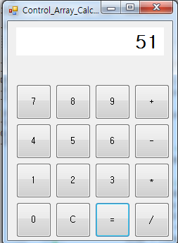
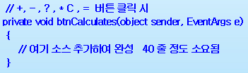
2. 컨트롤 배열로 계산기 만들기
컴퓨터 공학부
Notes:
윈폼 계산기에 full 등록됨.
buff = result.ToString(); // 연속 계산이 되게 함. 3+2+1-2 = 계산은 안됨.
output += btn.Text + result.ToString();
textBox1.Text = output; //3+5=8

